Slide 1
KAKO SE PRIJAVIM NA SUPER MINDS ONLINE RESOURCES?
5. RAZRED
OŠ Šmarje pri Kopru
šol. leto 2020/2021
učiteljica Ena Bissachi

Slide 2
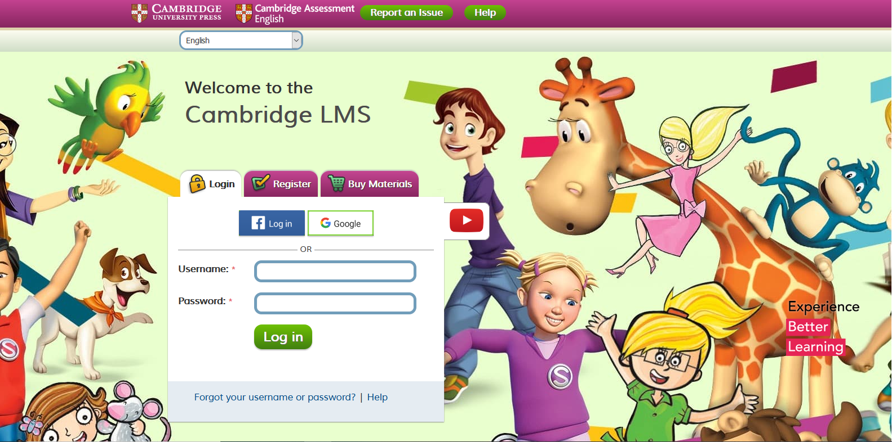
1. OBIŠČI SPLETNO STRAN https://www.cambridgelms.org/primary/p/splash
2. REGISTRIRAJ SE S KATERIMKOLI MAILOM.

Slide 3
3. STRAN TE BO VODILA DO VPISA AKTIVACIJSKE KODE, KATERO IMAŠ ZAPISANO NA LISTIČU NA ZADNJI STRANI DELOVNEGA ZVEZKA.

Slide 4
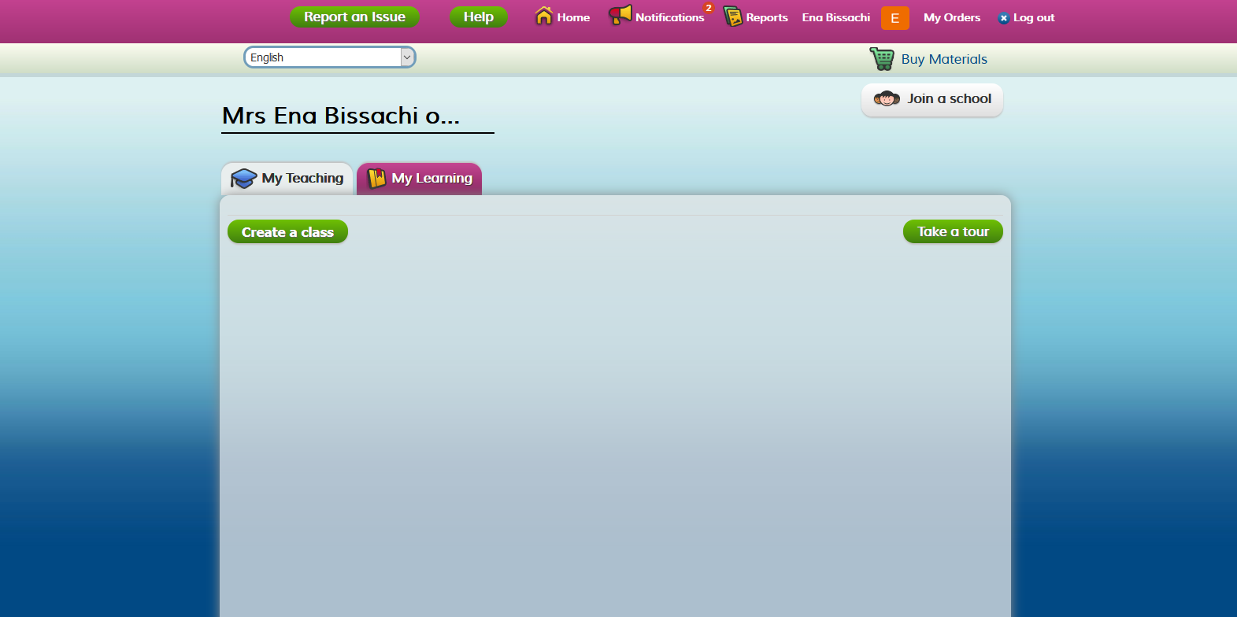
SEDAJ SI REGISTRIRAN/A.
DO NALOG DOSTOPAŠ POD ZAVIHKOM „MY LEARNING“.

Slide 5
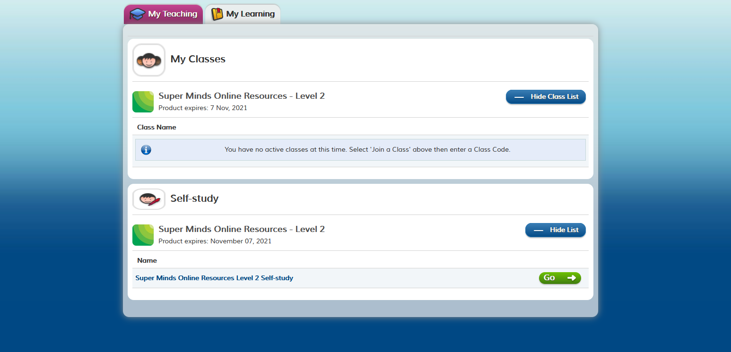
KLIKNEŠ NA „SELF STUDY“ TER NATO „GO“.

Slide 6
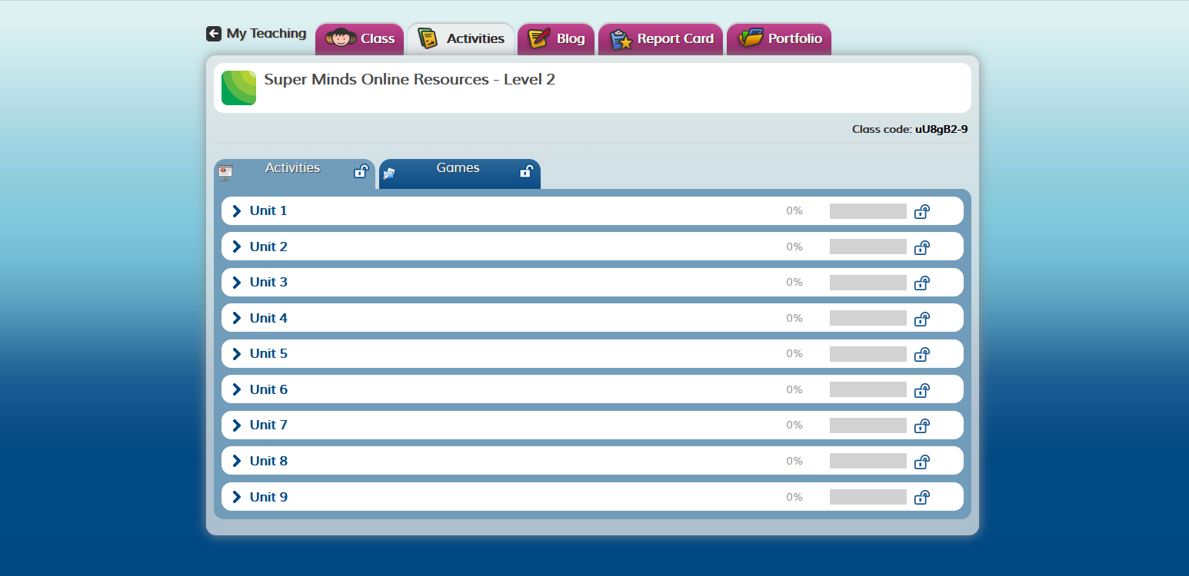
PRIKAŽEJO SE TI AKTIVNOSTI. V SPLETNI UČILNICI BO PISALO, KATERO AKTIVNOST REŠIŠ.

Slide 7
POVEZAVA DO VIDEOVODIČEV ZA PRIJAVO:
https://www.youtube.com/playlist?list=PL-oYKB0D9-E3AhcZOLloAsIWc4ycsyUu5

